Slide 1
Nuestra America de Jose Marti
De: Kayla Paredes-Geddes
AP Spanish Literature

Slide 2
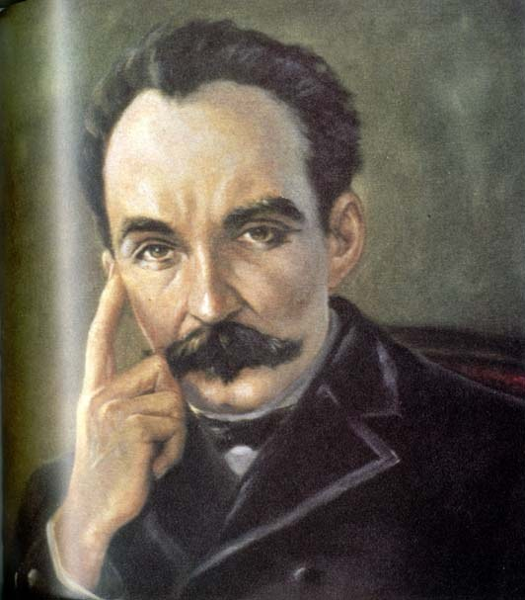
Autor
Autor: Jose Martí (1853-1895)
Nació en Havan, Cuba
Cuando tuvo diecisiete anos fue exiliado a España por no aceptar el dominio colonial
El uso sus experiencias en Cuba como ejemplos para el corrupto en las políticas
Se graduó de la universidad de Saragossa
Fue exiliado muchas veces por no aceptar la régimen colonial en varias áreas
Cuando fue exiliado a España escapo y se fue a los estados unidos
Murió luchando por la independencia cubana

Slide 3

Datos
Temas:
*Las Sociedades en Contacto
*La Construcción del Genero
*La Creación Literaria
Subtemas:
*La asimilación y la marginación
*La diversidad
*El imperialismo
*El nacionalismo y el regionalismo
*Las relaciones sociales
*La literatura autoconsciente
*El texto y su contexto

Slide 4
Resume
En Nuestra America, Martí pide a la gente Latino que deberian avanzar con sus ideas. Expresa el deseo de la personas en Estados Unidos a estar Unidos para hacer de América fuerte. Jose Marti usa "Nuestra América" para referirse a las Américas Latina. Sitúa su ensayo dentro de un contexto histórico con mención de los aztecas, Incas, Simón Bolívar, Libertador de América Latina--y figuras de papel de guerra de reconoce independencia de México. Tambien Marti reconce la iglesia católica (Rosario como nuestra guía) en la identidad Latina . Reflexiona sobre el campesino--asociados con la naturaleza, un individuo que resistirá la tiranía y exteriores ideas. Critica personas quien son europeizado. Además, él critica figuras de autoridad que sean influenciadas por ideas de los Estados Unidos y Europa . Al ultimo habla del gigante del norte.

Slide 5
Preguntas
Que significa la cita, “sin saber de los gigantes que llevan siete leguas en las botas y le pueden poner la bota encima”. Quien es el “gigante” que Jose Marti esta hablando.
Que es el punto que Jose Marti quiere decir a las personans que lean Nuestra America?

Slide 6
